Slide 1
Модели статистического прогнозирования
Литвиненко Р.И.
МБОУ «СОШ 9» Г. Таштагол
Урок Информатики в 11 классе
§37. Информатика и ИКТ 10-11.
И.Г. Семакин, Е.К. Хеннер

Slide 2
Виды зависимостей между величинами
Функциональные зависимости – зависимость между величинами является полностью определённой
t=
Р=Р₀(1+t/273)
значение t – температуры полностью определяет значение Р - давления
значение Н - высоты полностью определяет t - время
Зависимость уровня заболеваемости горожан бронхиальной астмой от концентрации вредных примесей в воздухе – иная зависимость

Slide 3
Величины и зависимости между величинами
Рассмотрим пример: Зависимость уровня заболеваемости горожан бронхиальной астмой от концентрации вредных примесей в воздухе
С (мг/м³) - концентрация примесей
Р (бол./тыс) - уровень заболеваемости
Очевидно, что чем хуже воздух, тем больше больных астмой.
Но это качественное заключение. Его недостаточно для того, чтобы управлять уровнем загрязненности воздуха.

Slide 4
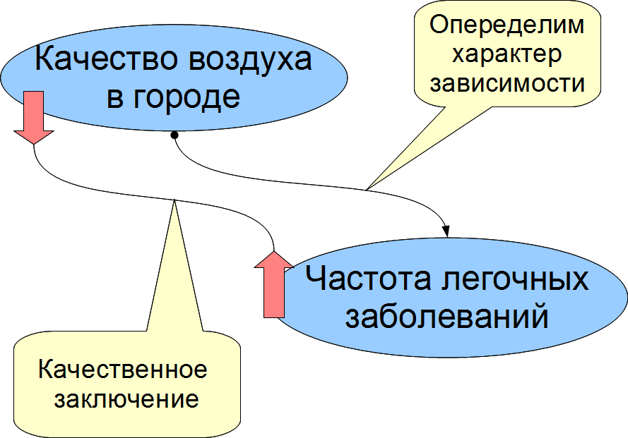

Slide 5
Для управления требуются более конкретные знания. Нужно установить:
какие именно примеси сильнее всего влияют на здоровье людей,
как связаны концентрация этих примесей в воздухе с числом заболеваний.
Такую зависимость можно установить только экспериментальным путем: путем сбора многочисленных данных, их анализа и обобщения.

Slide 7
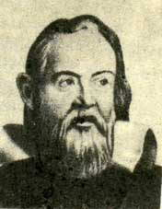
Статистика – наука о сборе, измерении и анализе массовых количественных данных
Галилео Галилей

Slide 8
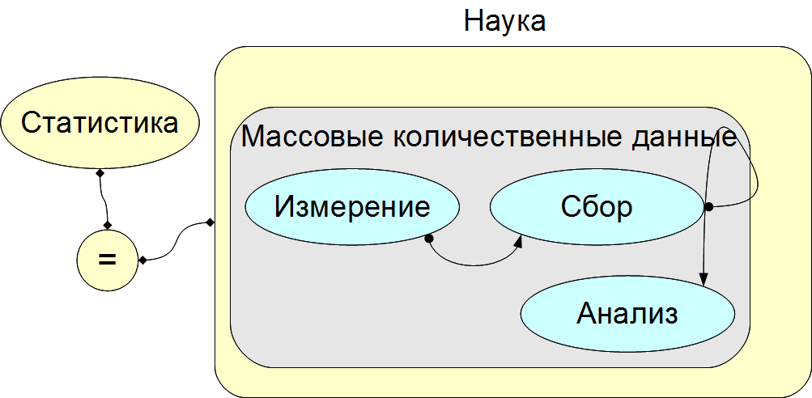

Slide 9
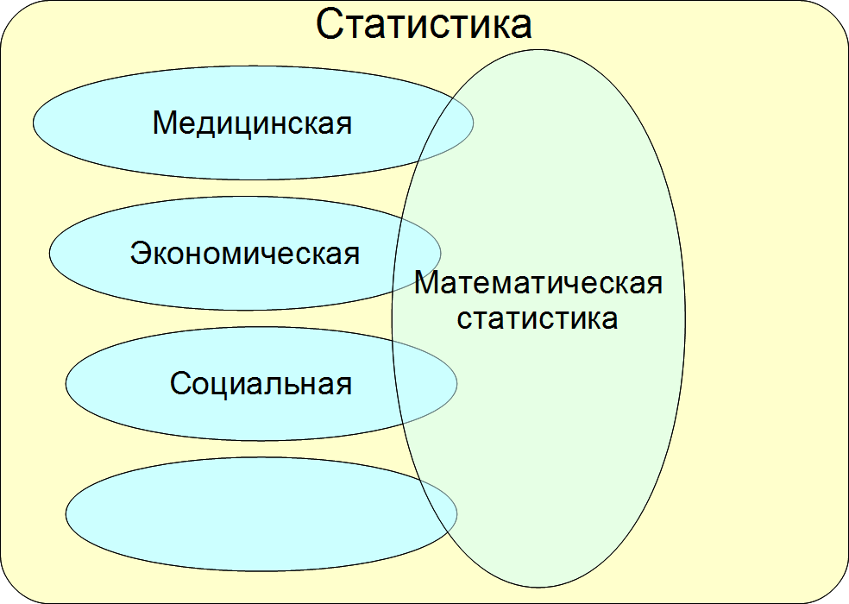
Разрабатывает математический аппарат статистики

Slide 10
Рассмотрим пример из области медицинской статистики:
Известно, что наиболее сильное влияние на бронхиально-легочные заболевания оказывает угарный газ – оксид углерода.

Slide 12
Из полученных данных можно сделать вывод, что при концентрации угарного газа до 3 мг/куб.м его влияние на заболеваемость астмой несильное. С дальнейшим ростом концентрации наступает резкий рост заболеваемости.
Статистические данные всегда являются приближенными, усредненными. Поэтому они носят оценочный характер. Однако, они верно отражают характер зависимости величин.
И еще одно важное замечание: для достоверности результатов, полученных путем анализа статистических данных, этих данных должно быть много.

Slide 14
Нужно получить формулу, отражающую зависимость числа хронических больных P от концентрации угарного газа С. На языке математики это называется функцией зависимости Р от С: Р(С).
Вид такой функции неизвестен, её следует искать методом подбора по экспериментальным данным.

Slide 16
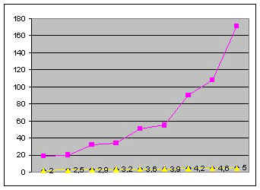
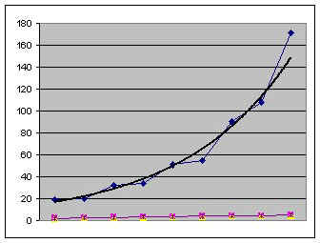
Рис. 1
Рис. 2
Полученную функцию, график которой приведен на рисунке 2, принято называть в статистике регрессионной моделью.
Регрессионная модель – это функция, описывающая зависимость между количественными характеристиками сложных систем.
Получение регрессионной модели происходит в два этапа:
подбор вида функции;
вычисление параметров функции.

Slide 20
Чаще всего выбор производится среди следующих функций:
y=ax+b – линейная функция;
y=ax²+bx+c – квадратичная функция;
y=a⋅ln(x)+b – логарифмическая функция;
y=a ⋅ e^{bx} - экспоненциальная функция;
y=a ⋅ x^{b} - степенная функция.
Если Вы выбрали (сознательно или наугад) одну из предлагаемых функций, то следующим шагом нужно подобрать параметры (a,b,c и пр.) так, чтобы функция располагалась как можно ближе к экспериментальным точкам

Slide 21
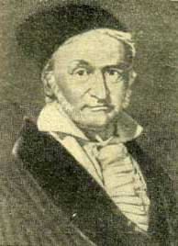
Для подбора параметров подходит метод наименьших квадратов (МНК), предложенный в XVIII веке Карлом Фридрихом Гауссом
Суть МНК заключается в следующем: искомая функция должна быть построена так, чтобы сумма квадратов отклонений у-координат всех экспериментальных точек от у-координат графика функции была бы минимальной.

Slide 23
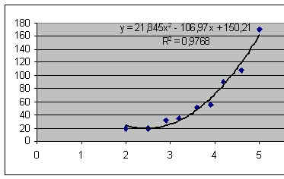
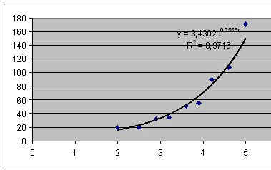
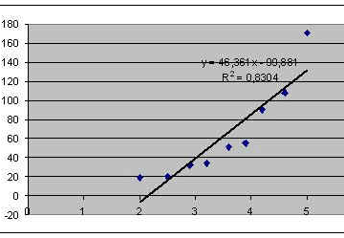
На рисунке изображены 3 функции, построенные методом наименьших квадратов в MS EXcel.
Важно понимать следующее: методом наименьших квадратов по данному набору экспериментальных точек можно построить любую функцию.
А вот будет ли она соответствовать, это уже другой вопрос - вопрос критерия соответствия

Slide 24
Регрессионная модель – это функция.
График регрессионной модели называется трендом.
R^{2 –} коэффициент детерминированности,
0<R²<1
R² определяет, насколько удачной получится регрессионная модель.
Коэффициент детерминированности всегда заключен в диапазоне от 0 до 1.
Если он равен 1, то функция точно проходит через табличные значения,
если - 0, то выбранный вид регрессионной модели неудачен.
Чем R² ближе к 1, тем удачнее регрессионная модель.

Slide 26
Прогнозирование по регрессионной модели
Существуют два способа прогнозов по регрессионной модели:
Если прогноз производится в пределах экспериментальных значений неза висимой переменной , то это называется восстановлением значения.
Прогнозирование за пределами экспериментальных данных называется экстраполяцией.
В ряде случаев с экстраполяцией надо быть осторожным. Применимость всякой регрессионной модели ограничена, особенно за пределами экспериментальной области. Вполне возможно, что далее характер зависимости существенно меняется

